Slide 1


简单
VISION PLAN
专注
方案占位符
共创
工程师：綦胜辉 2025.06.30
共赢

Slide 2

01
项目描述
02
项目验证
目录
03
评估结果&注意事项
CONTENTS
04
配置清单
05
售后服务

Slide 3
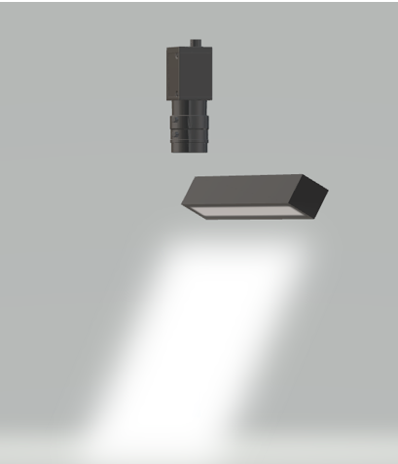
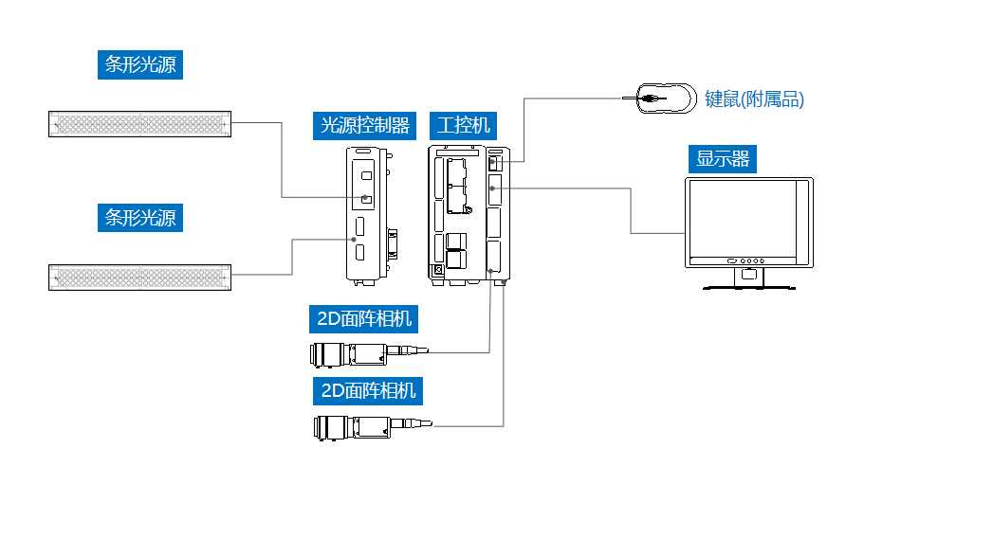


01
项目描述
评估结果 & 注意事项
●2D外观检测方案 VISION PLAN CONTENTS 01 项目描述 02 项目验证 03 评估结果 & 注意事项 04 配置清单 05 逻辑流程 06 售后服务 01 项目描述 方案信息 产品种类: 1 检测内容: 气泡,破损,溢边,漏铜,开裂,缺胶,凹陷 来料方式: 固定 检测节拍(pcs/min): 3 工作距离(mm): 300 产品大小(mm*mm): 200*15 最小缺陷分辨要求(mm): 0.5 02 项目验证 方案布局图：https://192.168.1.11:8090/image_out/2D面阵条形光源布局图.png 检测流程图:https://192.168.1.11:8090/image_out/2D外观检测流程图.png 视野图：https://192.168.1.11:8090/image_out/2D视野图.png A(工作距离) = 300mm, B(视野宽度) = 15mm, C(视野长度) = 200mm 核心参数表 面阵相机型号：A5031M/CG300 面阵相机类型：面阵相机 相机接口类型: GigE.POE 相机像素: 640 * 480 镜头型号：MVL-HY-xx-yy 镜头品牌：hikvision 镜头放大倍率：0.12-4 镜头接口：C 03 配置清单 系统硬件配置示意图: https://192.168.1.11:8090/image_out/2D面阵条形光源2.png 设备个数：相机 2 个，镜头 2 个，光源 2 个 尺寸图 相机尺寸图：https://192.168.1.11:8090/attachments/camera/normalcamera/dimension/AG/A.png 镜头尺寸图：https://192.168.1.11:8090/attachments/lens/telecentriclens/dimension/hikvision/A.png 光源尺寸图：https://192.168.1.11:8090/attachments/light/striplight/dimension/OPT/ILI/1.png 详细清单 | 序号 | 名称 | 型号 | 单位 | 数量 | 厂家 | | 1 | 面阵相机 | A5031M/CG300 | 台 | 2 | DAHUA | | 2 | 镜头 | MVL-HY-xx-yy | 个 | 2 | HIKVISION | | 3 | 光源 | OPT-ILI11520 | 个 | 2 | OPT | 04 逻辑流程 ```markdown 逻辑流程 ├── 图像采集 │ └── 使用高分辨率工业相机（≥1200万像素）采集硅基电子元器件图像 │ ├── 设置ROI框选产品区域（200*15mm） │ └── 采用背光照明增强表面缺陷对比度 ├── 预处理 │ ├── 调整图像灰度值（针对灰色硅材质优化） │ ├── 自动曝光设置（适应不同背景托盘） │ └── 应用全局掩膜遮盖非检测区域（如固定支架） ├── 缺陷检测 │ ├── 使用缺陷分割模块 │ │ ├── 创建缺陷类别：气泡/破损/溢边/漏铜/开裂/缺胶/凹陷 │ │ ├── 标注缺陷区域（使用画笔工具+自动填充套索） │ │ ├── 划分80%训练集/20%验证集（确保各缺陷类型均衡分布） │ │ ├── 启用网格剪切工具（处理0.5mm微小缺陷） │ │ └── 设置输入图像尺寸为1024*768（兼顾精度与速度） │ └── （可选）级联图像分类模块 │ └── 对分割出的缺陷进行类型分类（需额外创建分类标签） ├── 结果处理 │ ├── 输出缺陷类型、位置坐标及面积数据 │ ├── 生成检测报告（含缺陷区域热力图） │ └── 设置OK/NG判定阈值（根据缺陷面积占比） ├── 通信处理 │ └── 通过TCP/IP协议将检测结果传输至MES系统 └── 统计处理 └── 记录每日缺陷分布直方图（用于工艺改进） ``` 05 评估结果 & 注意事项 现场环境 风险点 环境光照不均匀可能导致检测误判 解决方案 用环形光源确保均匀照明 相机安装 风险点 镜头清洁度不足影响成像质量 解决方案 定期清洁镜头并安装防尘罩 物料一致性 风险点 产品颜色变化导致检测灵敏度下降 解决方案 调整光源颜色温度以适应不同颜色产品 06 售后服务 如果您对方案有任何提议，可以电话联系我们。 如果您在方案执行过程中遇到问题，可以联系我们。 如果您有视觉方面的行业难题，可以联系我们。 机器视觉方案提供商 0535-2162897 www.ytzrtx.com image@ytzrtx.com 山东省烟台市经济技术开发区泰山路 86 号内 1 号 烟台致瑞图像技术有限公司（YANTAI ZHIRUI VISION TECHNOLOGY CO.,LTD）
参数名称 | 参数值
2D外观检测方案 VISION PLAN CONTENTS 01 项目描述 02 项目验证 03 评估结果 & 注意事项 04 配置清单 05 逻辑流程 06 售后服务 01 项目描述 方案信息 产品种类: 1 检测内容: 气泡,破损,溢边,漏铜,开裂,缺胶,凹陷 来料方式: 固定 检测节拍(pcs/min): 3 工作距离(mm): 300 产品大小(mm*mm): 200*15 最小缺陷分辨要求(mm): 0.5 02 项目验证 方案布局图 | https://192.168.1.11:8090/image_out/2D面阵条形光源布局图.png 检测流程图:https://192.168.1.11:8090/image_out/2D外观检测流程图.png 视野图：https://192.168.1.11:8090/image_out/2D视野图.png A(工作距离) = 300mm, B(视野宽度) = 15mm, C(视野长度) = 200mm 核心参数表 面阵相机型号：A5031M/CG300 面阵相机类型：面阵相机 相机接口类型: GigE.POE 相机像素: 640 * 480 镜头型号：MVL-HY-xx-yy 镜头品牌：hikvision 镜头放大倍率：0.12-4 镜头接口：C 03 配置清单 系统硬件配置示意图: https://192.168.1.11:8090/image_out/2D面阵条形光源2.png 设备个数：相机 2 个，镜头 2 个，光源 2 个 尺寸图 相机尺寸图：https://192.168.1.11:8090/attachments/camera/normalcamera/dimension/AG/A.png 镜头尺寸图：https://192.168.1.11:8090/attachments/lens/telecentriclens/dimension/hikvision/A.png 光源尺寸图：https://192.168.1.11:8090/attachments/light/striplight/dimension/OPT/ILI/1.png 详细清单 | 序号 | 名称 | 型号 | 单位 | 数量 | 厂家 | | 1 | 面阵相机 | A5031M/CG300 | 台 | 2 | DAHUA | | 2 | 镜头 | MVL-HY-xx-yy | 个 | 2 | HIKVISION | | 3 | 光源 | OPT-ILI11520 | 个 | 2 | OPT | 04 逻辑流程 ```markdown 逻辑流程 ├── 图像采集 │ └── 使用高分辨率工业相机（≥1200万像素）采集硅基电子元器件图像 │ ├── 设置ROI框选产品区域（200*15mm） │ └── 采用背光照明增强表面缺陷对比度 ├── 预处理 │ ├── 调整图像灰度值（针对灰色硅材质优化） │ ├── 自动曝光设置（适应不同背景托盘） │ └── 应用全局掩膜遮盖非检测区域（如固定支架） ├── 缺陷检测 │ ├── 使用缺陷分割模块 │ │ ├── 创建缺陷类别：气泡/破损/溢边/漏铜/开裂/缺胶/凹陷 │ │ ├── 标注缺陷区域（使用画笔工具+自动填充套索） │ │ ├── 划分80%训练集/20%验证集（确保各缺陷类型均衡分布） │ │ ├── 启用网格剪切工具（处理0.5mm微小缺陷） │ │ └── 设置输入图像尺寸为1024*768（兼顾精度与速度） │ └── （可选）级联图像分类模块 │ └── 对分割出的缺陷进行类型分类（需额外创建分类标签） ├── 结果处理 │ ├── 输出缺陷类型、位置坐标及面积数据 │ ├── 生成检测报告（含缺陷区域热力图） │ └── 设置OK/NG判定阈值（根据缺陷面积占比） ├── 通信处理 │ └── 通过TCP/IP协议将检测结果传输至MES系统 └── 统计处理 └── 记录每日缺陷分布直方图（用于工艺改进） ``` 05 评估结果 & 注意事项 现场环境 风险点 环境光照不均匀可能导致检测误判 解决方案 用环形光源确保均匀照明 相机安装 风险点 镜头清洁度不足影响成像质量 解决方案 定期清洁镜头并安装防尘罩 物料一致性 风险点 产品颜色变化导致检测灵敏度下降 解决方案 调整光源颜色温度以适应不同颜色产品 06 售后服务 如果您对方案有任何提议，可以电话联系我们。 如果您在方案执行过程中遇到问题，可以联系我们。 如果您有视觉方面的行业难题，可以联系我们。 机器视觉方案提供商 0535-2162897 www.ytzrtx.com image@ytzrtx.com 山东省烟台市经济技术开发区泰山路 86 号内 1 号 烟台致瑞图像技术有限公司（YANTAI ZHIRUI VISION TECHNOLOGY CO.,LTD）
现场环境
相机安装
物料一致性
暂无现场环境相关信息
暂无相机安装相关信息
暂无物料一致性相关信息
方案布局图

Slide 4
02
项目验证
参数名称 | 参数值
2D外观检测方案 VISION PLAN CONTENTS 01 项目描述 02 项目验证 03 评估结果 & 注意事项 04 配置清单 05 逻辑流程 06 售后服务 01 项目描述 方案信息 产品种类: 1 检测内容: 气泡,破损,溢边,漏铜,开裂,缺胶,凹陷 来料方式: 固定 检测节拍(pcs/min): 3 工作距离(mm): 300 产品大小(mm*mm): 200*15 最小缺陷分辨要求(mm): 0.5 02 项目验证 方案布局图 | https://192.168.1.11:8090/image_out/2D面阵条形光源布局图.png 检测流程图:https://192.168.1.11:8090/image_out/2D外观检测流程图.png 视野图：https://192.168.1.11:8090/image_out/2D视野图.png A(工作距离) = 300mm, B(视野宽度) = 15mm, C(视野长度) = 200mm 核心参数表 面阵相机型号：A5031M/CG300 面阵相机类型：面阵相机 相机接口类型: GigE.POE 相机像素: 640 * 480 镜头型号：MVL-HY-xx-yy 镜头品牌：hikvision 镜头放大倍率：0.12-4 镜头接口：C 03 配置清单 系统硬件配置示意图: https://192.168.1.11:8090/image_out/2D面阵条形光源2.png 设备个数：相机 2 个，镜头 2 个，光源 2 个 尺寸图 相机尺寸图：https://192.168.1.11:8090/attachments/camera/normalcamera/dimension/AG/A.png 镜头尺寸图：https://192.168.1.11:8090/attachments/lens/telecentriclens/dimension/hikvision/A.png 光源尺寸图：https://192.168.1.11:8090/attachments/light/striplight/dimension/OPT/ILI/1.png 详细清单 | 序号 | 名称 | 型号 | 单位 | 数量 | 厂家 | | 1 | 面阵相机 | A5031M/CG300 | 台 | 2 | DAHUA | | 2 | 镜头 | MVL-HY-xx-yy | 个 | 2 | HIKVISION | | 3 | 光源 | OPT-ILI11520 | 个 | 2 | OPT | 04 逻辑流程 ```markdown 逻辑流程 ├── 图像采集 │ └── 使用高分辨率工业相机（≥1200万像素）采集硅基电子元器件图像 │ ├── 设置ROI框选产品区域（200*15mm） │ └── 采用背光照明增强表面缺陷对比度 ├── 预处理 │ ├── 调整图像灰度值（针对灰色硅材质优化） │ ├── 自动曝光设置（适应不同背景托盘） │ └── 应用全局掩膜遮盖非检测区域（如固定支架） ├── 缺陷检测 │ ├── 使用缺陷分割模块 │ │ ├── 创建缺陷类别：气泡/破损/溢边/漏铜/开裂/缺胶/凹陷 │ │ ├── 标注缺陷区域（使用画笔工具+自动填充套索） │ │ ├── 划分80%训练集/20%验证集（确保各缺陷类型均衡分布） │ │ ├── 启用网格剪切工具（处理0.5mm微小缺陷） │ │ └── 设置输入图像尺寸为1024*768（兼顾精度与速度） │ └── （可选）级联图像分类模块 │ └── 对分割出的缺陷进行类型分类（需额外创建分类标签） ├── 结果处理 │ ├── 输出缺陷类型、位置坐标及面积数据 │ ├── 生成检测报告（含缺陷区域热力图） │ └── 设置OK/NG判定阈值（根据缺陷面积占比） ├── 通信处理 │ └── 通过TCP/IP协议将检测结果传输至MES系统 └── 统计处理 └── 记录每日缺陷分布直方图（用于工艺改进） ``` 05 评估结果 & 注意事项 现场环境 风险点 环境光照不均匀可能导致检测误判 解决方案 用环形光源确保均匀照明 相机安装 风险点 镜头清洁度不足影响成像质量 解决方案 定期清洁镜头并安装防尘罩 物料一致性 风险点 产品颜色变化导致检测灵敏度下降 解决方案 调整光源颜色温度以适应不同颜色产品 06 售后服务 如果您对方案有任何提议，可以电话联系我们。 如果您在方案执行过程中遇到问题，可以联系我们。 如果您有视觉方面的行业难题，可以联系我们。 机器视觉方案提供商 0535-2162897 www.ytzrtx.com image@ytzrtx.com 山东省烟台市经济技术开发区泰山路 86 号内 1 号 烟台致瑞图像技术有限公司（YANTAI ZHIRUI VISION TECHNOLOGY CO.,LTD）
视野图

Slide 5
02
项目验证
参数名称 | 参数值
2D外观检测方案 VISION PLAN CONTENTS 01 项目描述 02 项目验证 03 评估结果 & 注意事项 04 配置清单 05 逻辑流程 06 售后服务 01 项目描述 方案信息 产品种类: 1 检测内容: 气泡,破损,溢边,漏铜,开裂,缺胶,凹陷 来料方式: 固定 检测节拍(pcs/min): 3 工作距离(mm): 300 产品大小(mm*mm): 200*15 最小缺陷分辨要求(mm): 0.5 02 项目验证 方案布局图 | https://192.168.1.11:8090/image_out/2D面阵条形光源布局图.png 检测流程图:https://192.168.1.11:8090/image_out/2D外观检测流程图.png 视野图：https://192.168.1.11:8090/image_out/2D视野图.png A(工作距离) = 300mm, B(视野宽度) = 15mm, C(视野长度) = 200mm 核心参数表 面阵相机型号：A5031M/CG300 面阵相机类型：面阵相机 相机接口类型: GigE.POE 相机像素: 640 * 480 镜头型号：MVL-HY-xx-yy 镜头品牌：hikvision 镜头放大倍率：0.12-4 镜头接口：C 03 配置清单 系统硬件配置示意图: https://192.168.1.11:8090/image_out/2D面阵条形光源2.png 设备个数：相机 2 个，镜头 2 个，光源 2 个 尺寸图 相机尺寸图：https://192.168.1.11:8090/attachments/camera/normalcamera/dimension/AG/A.png 镜头尺寸图：https://192.168.1.11:8090/attachments/lens/telecentriclens/dimension/hikvision/A.png 光源尺寸图：https://192.168.1.11:8090/attachments/light/striplight/dimension/OPT/ILI/1.png 详细清单 | 序号 | 名称 | 型号 | 单位 | 数量 | 厂家 | | 1 | 面阵相机 | A5031M/CG300 | 台 | 2 | DAHUA | | 2 | 镜头 | MVL-HY-xx-yy | 个 | 2 | HIKVISION | | 3 | 光源 | OPT-ILI11520 | 个 | 2 | OPT | 04 逻辑流程 ```markdown 逻辑流程 ├── 图像采集 │ └── 使用高分辨率工业相机（≥1200万像素）采集硅基电子元器件图像 │ ├── 设置ROI框选产品区域（200*15mm） │ └── 采用背光照明增强表面缺陷对比度 ├── 预处理 │ ├── 调整图像灰度值（针对灰色硅材质优化） │ ├── 自动曝光设置（适应不同背景托盘） │ └── 应用全局掩膜遮盖非检测区域（如固定支架） ├── 缺陷检测 │ ├── 使用缺陷分割模块 │ │ ├── 创建缺陷类别：气泡/破损/溢边/漏铜/开裂/缺胶/凹陷 │ │ ├── 标注缺陷区域（使用画笔工具+自动填充套索） │ │ ├── 划分80%训练集/20%验证集（确保各缺陷类型均衡分布） │ │ ├── 启用网格剪切工具（处理0.5mm微小缺陷） │ │ └── 设置输入图像尺寸为1024*768（兼顾精度与速度） │ └── （可选）级联图像分类模块 │ └── 对分割出的缺陷进行类型分类（需额外创建分类标签） ├── 结果处理 │ ├── 输出缺陷类型、位置坐标及面积数据 │ ├── 生成检测报告（含缺陷区域热力图） │ └── 设置OK/NG判定阈值（根据缺陷面积占比） ├── 通信处理 │ └── 通过TCP/IP协议将检测结果传输至MES系统 └── 统计处理 └── 记录每日缺陷分布直方图（用于工艺改进） ``` 05 评估结果 & 注意事项 现场环境 风险点 环境光照不均匀可能导致检测误判 解决方案 用环形光源确保均匀照明 相机安装 风险点 镜头清洁度不足影响成像质量 解决方案 定期清洁镜头并安装防尘罩 物料一致性 风险点 产品颜色变化导致检测灵敏度下降 解决方案 调整光源颜色温度以适应不同颜色产品 06 售后服务 如果您对方案有任何提议，可以电话联系我们。 如果您在方案执行过程中遇到问题，可以联系我们。 如果您有视觉方面的行业难题，可以联系我们。 机器视觉方案提供商 0535-2162897 www.ytzrtx.com image@ytzrtx.com 山东省烟台市经济技术开发区泰山路 86 号内 1 号 烟台致瑞图像技术有限公司（YANTAI ZHIRUI VISION TECHNOLOGY CO.,LTD）
检测流程

Slide 6

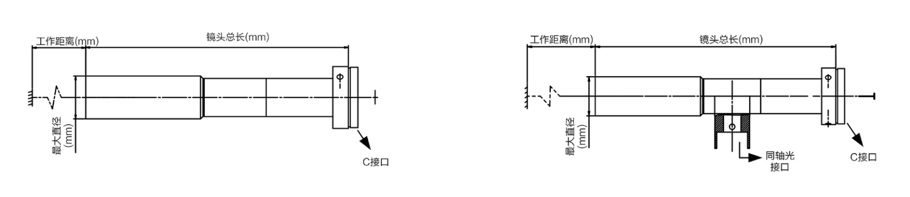
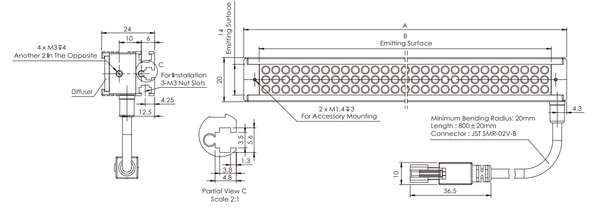
03
配置清单
系
统
构
成
镜头尺寸图
光源尺寸图
相机尺寸图

Slide 7
03
配置清单
2D外观检测方案 VISION PLAN CONTENTS 01 项目描述 02 项目验证 03 评估结果 & 注意事项 04 配置清单 05 逻辑流程 06 售后服务 01 项目描述 方案信息 产品种类: 1 检测内容: 气泡,破损,溢边,漏铜,开裂,缺胶,凹陷 来料方式: 固定 检测节拍(pcs/min): 3 工作距离(mm): 300 产品大小(mm*mm): 200*15 最小缺陷分辨要求(mm): 0.5 02 项目验证 方案布局图：https://192.168.1.11:8090/image_out/2D面阵条形光源布局图.png 检测流程图:https://192.168.1.11:8090/image_out/2D外观检测流程图.png 视野图：https://192.168.1.11:8090/image_out/2D视野图.png A(工作距离) = 300mm, B(视野宽度) = 15mm, C(视野长度) = 200mm 核心参数表 面阵相机型号：A5031M/CG300 面阵相机类型：面阵相机 相机接口类型: GigE.POE 相机像素: 640 * 480 镜头型号：MVL-HY-xx-yy 镜头品牌：hikvision 镜头放大倍率：0.12-4 镜头接口：C 03 配置清单 系统硬件配置示意图: https://192.168.1.11:8090/image_out/2D面阵条形光源2.png 设备个数：相机 2 个，镜头 2 个，光源 2 个 尺寸图 相机尺寸图：https://192.168.1.11:8090/attachments/camera/normalcamera/dimension/AG/A.png 镜头尺寸图：https://192.168.1.11:8090/attachments/lens/telecentriclens/dimension/hikvision/A.png 光源尺寸图：https://192.168.1.11:8090/attachments/light/striplight/dimension/OPT/ILI/1.png 详细清单 | 序号 | 名称 | 型号 | 单位 | 数量 | 厂家 | 1 | 面阵相机 | A5031M/CG300 | 台 | 2 | DAHUA | 2 | 镜头 | MVL-HY-xx-yy | 个 | 2 | HIKVISION | 3 | 光源 | OPT-ILI11520 | 个 | 2 | OPT | 04 逻辑流程 ```markdown 逻辑流程 ├── 图像采集 │ └── 使用高分辨率工业相机（≥1200万像素）采集硅基电子元器件图像 │ ├── 设置ROI框选产品区域（200*15mm） │ └── 采用背光照明增强表面缺陷对比度 ├── 预处理 │ ├── 调整图像灰度值（针对灰色硅材质优化） │ ├── 自动曝光设置（适应不同背景托盘） │ └── 应用全局掩膜遮盖非检测区域（如固定支架） ├── 缺陷检测 │ ├── 使用缺陷分割模块 │ │ ├── 创建缺陷类别：气泡/破损/溢边/漏铜/开裂/缺胶/凹陷 │ │ ├── 标注缺陷区域（使用画笔工具+自动填充套索） │ │ ├── 划分80%训练集/20%验证集（确保各缺陷类型均衡分布） │ │ ├── 启用网格剪切工具（处理0.5mm微小缺陷） │ │ └── 设置输入图像尺寸为1024*768（兼顾精度与速度） │ └── （可选）级联图像分类模块 │ └── 对分割出的缺陷进行类型分类（需额外创建分类标签） ├── 结果处理 │ ├── 输出缺陷类型、位置坐标及面积数据 │ ├── 生成检测报告（含缺陷区域热力图） │ └── 设置OK/NG判定阈值（根据缺陷面积占比） ├── 通信处理 │ └── 通过TCP/IP协议将检测结果传输至MES系统 └── 统计处理 └── 记录每日缺陷分布直方图（用于工艺改进） ``` 05 评估结果 & 注意事项 现场环境 风险点 环境光照不均匀可能导致检测误判 解决方案 用环形光源确保均匀照明 相机安装 风险点 镜头清洁度不足影响成像质量 解决方案 定期清洁镜头并安装防尘罩 物料一致性 风险点 产品颜色变化导致检测灵敏度下降 解决方案 调整光源颜色温度以适应不同颜色产品 06 售后服务 如果您对方案有任何提议，可以电话联系我们。 如果您在方案执行过程中遇到问题，可以联系我们。 如果您有视觉方面的行业难题，可以联系我们。 机器视觉方案提供商 0535-2162897 www.ytzrtx.com image@ytzrtx.com 山东省烟台市经济技术开发区泰山路 86 号内 1 号 烟台致瑞图像技术有限公司（YANTAI ZHIRUI VISION TECHNOLOGY CO.,LTD）
相机尺寸图占位符
镜头尺寸图占位符
光源尺寸图占位符

Slide 8
03
配置清单
详细清单占位符

Slide 9
04
逻辑流程
逻辑流程占位符

Slide 10
05
评估结果&注意事项
评估结果占位符
注意事项占位符

Slide 11

06
售后服务
该设备上线后使用初期，我们会派专人进行全程跟踪；
处理解决可能发生的设备异常；
对现场人员进行培训指导；
设备调试完成后：售后服务一年；
若客户提出设备升级需求，我们会及时为您提供升级新方案。

Slide 12





机器视觉方案提供商
0535-2162897
www.ytzrtx.com
image@ytzrtx.com
山东省烟台市经济技术开发区泰山路86号内1号

